Slide 1
MEMORAMA
Alumnos: colombo Luciano, slavich tomas.
Profesor: Vazquez jeremias.

Slide 2
Objetivo del proyecto
Crear un juego de memoria
Interfaz simple y sencilla
Divertido

Slide 3
Descripción
Juego de memoria apto para 2 jugadores, con diferentes niveles de dificultad.

Slide 4
Objetivo del juego
Memorizar las imágenes para así poder formar pares iguales e ir sumando puntos. El jugador que sume mas puntos es el ganador

Slide 5
Contenido
La aplicación contiene modalidades de juego distintas, tanto para 1 como para 2 jugadores.

Slide 6
Contenido
La aplicación consta de 2 pantallas principales:

Slide 7
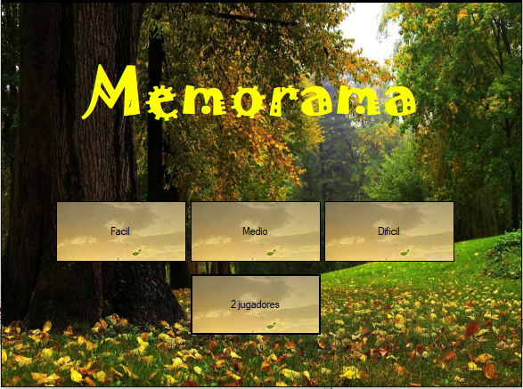
Contenido de Pantalla
Pantalla N° 1

Slide 8
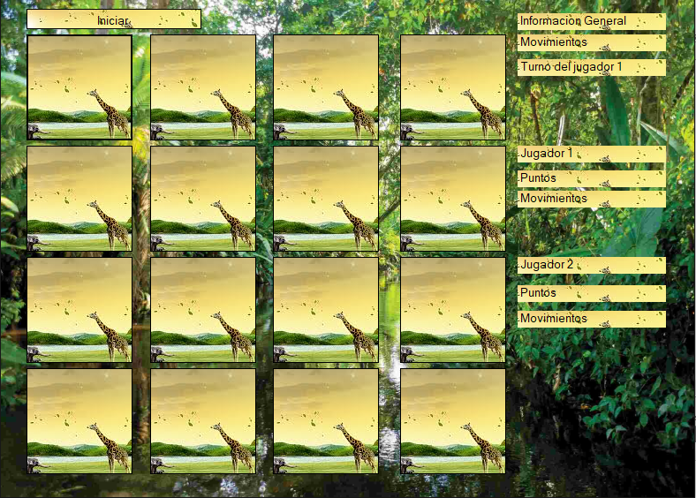
Contenido de Pantalla
Pantalla N°2(esta varia depende la dificultad que eligió el usuario).

